Slide 1
【重点知识回顾】
1. 古希腊文明与城邦：_______是古希腊文明的源头;_____是古希腊的基本政治单位，突出特点是____，典型代表是_____（奴隶制民主政治）和_______（寡头政治崇尚武力）；
2. 雅典民主政治：____________使民主政治达到高峰，________是最高权力机构，成年男性公民可以参政；但妇女、外邦人、奴隶被排除在外，是“少数人的民主”，直接民主容易导致暴民政治，具有历史局限性；
3. 亚历山大东侵：亚历山大建立地跨欧亚非三洲的庞大帝国；东征给东方各族人民带来_____，同时促进了______________；
4. 古罗马：罗马共和国时期，平民通过斗争设立保民官；罗马扩张过程中，将大量的被征服地区的人变为奴隶，奴隶处境悲惨，公元前73年，角斗士________发动奴隶起义，冲击了罗马奴隶主的统治。公元前27年_______建立元首制，罗马进入帝国时代，2世纪时帝国版图横跨欧亚非；
5. 文明成就：希腊——哲学（苏格拉底、柏拉图、亚里士多德）、文学（《荷马史诗》）、史学（希罗多德的《历史》、修昔底德的名作《伯罗奔尼撒战争史》）、艺术（《掷铁饼者》、神庙、雅典卫城建筑群）、科学（欧几里得《几何原本》、阿基米德的浮力定律、杠杆原理）
罗马——文学史学（维吉尔的《埃涅阿斯纪》、李维的《罗马史》）建筑（万神殿、大竞技场）、历法（儒略历）及拉丁语影响深远，罗马法更是近代欧洲法律的基础——古希腊罗马文化成为西方文明的源头。
爱琴文明
“小国寡民”
城邦
雅典
斯巴达
伯里克利改革
公民大会
灾难
东西方文化大交汇
斯巴达克
屋大维

Slide 2
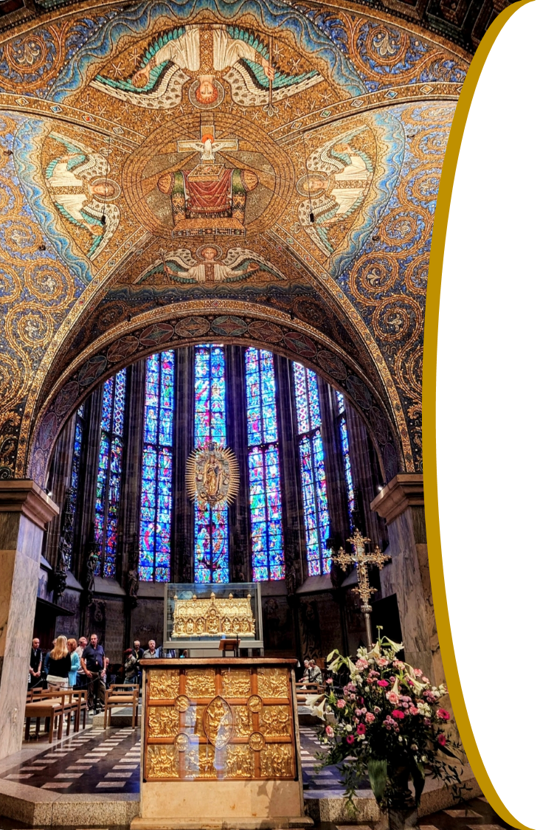
第三单元 封建时代的欧洲
第7课 法兰克王国和西欧封建制度
第8课 西欧的城市和大学
第9课 拜占庭帝国

Slide 3
【单元导读】
西罗马帝国灭亡后，西欧逐渐进入封建社会，西欧人称之为“中世纪”。在中世纪早期西欧日耳曼人建立的王国中，法兰克王国最为强大，在查理统治时期达到鼎盛，成为一个大帝国。封君封臣制度、庄园和农奴制度是西欧封建社会的基本特征。封君与封臣以土地封赐为纽带，有着严格的等级性。自给自足的庄园经济盛行一时，农奴是庄园中的主要劳动者，被束缚在土地上为领主提供繁重的劳役。10世纪，西欧城市复兴。这些城市通过金钱赎买和武力反抗等方式争取自治。随着经济发展和城市复兴，尤其是西欧与东方文化联系不断加强，大学兴起。拜占庭帝国即东罗马帝国，是罗马帝国的延续。6世纪，查士丁尼统治时期，帝国进入“黄金时代”。拜占庭帝国延续1000余年，是东西方贸易和文化交流的“金桥”。

Slide 4
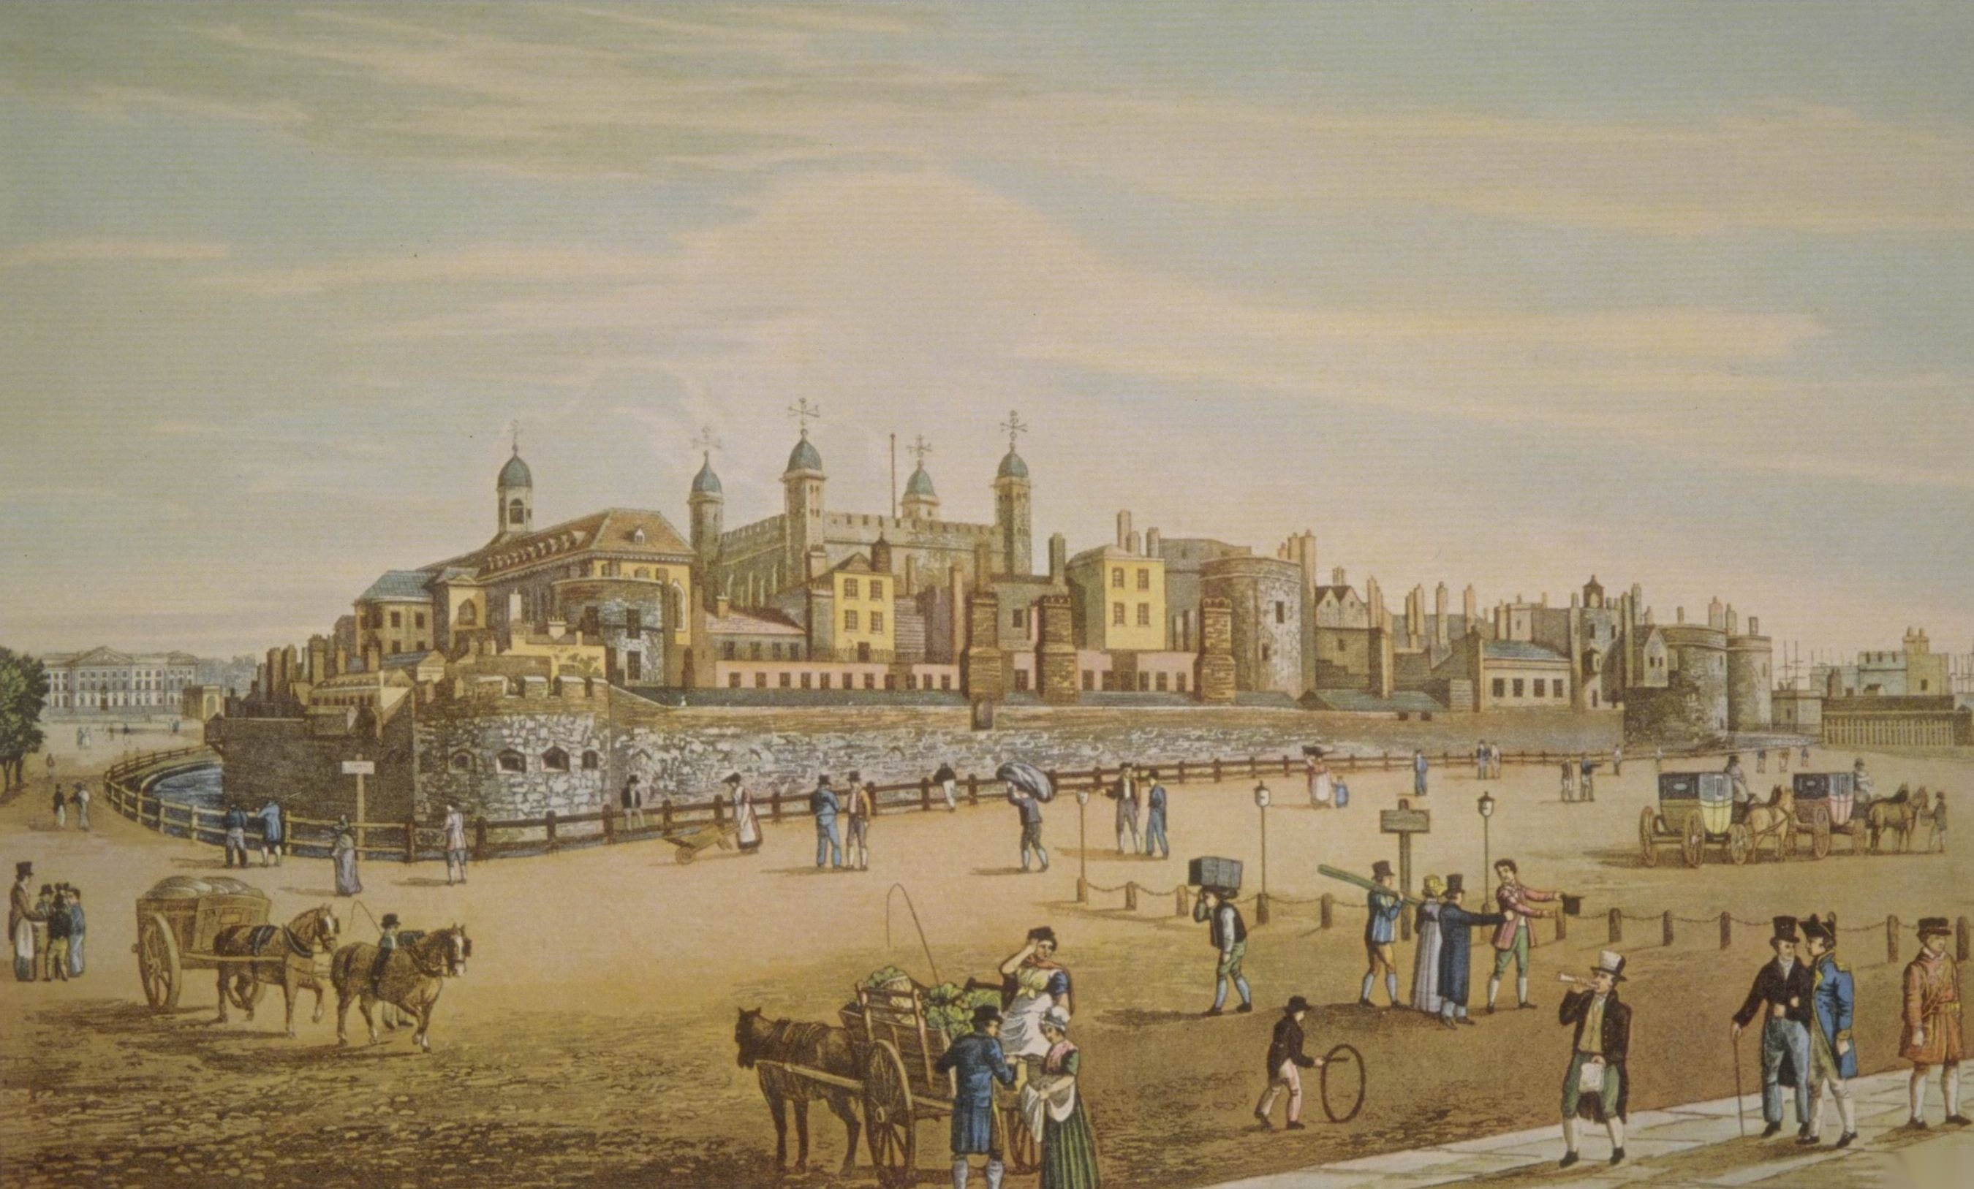


第三单元 封建时代的欧洲
单元时序坐标
基督教产生
拜占庭帝国建立
法兰克王国建立
编成《查士丁尼》法典
查理曼帝国分裂
西欧城市兴起
拜占庭帝国灭亡
大学兴起
4世纪末
481年
529年
843年
10世纪
1453年
隋朝建立
唐朝建立
北宋
建立
元朝统一全国
明朝
建立
中国
581年
618年
960年
1279年
1368年

Slide 5
第三单元 封建时代的欧洲
大单元建构
政治：封君封臣制度（严格的等级性；权利、义务交织在一起；有一定的契约意义）
西欧进入封建社会
经济：西欧庄园与农奴制度（自给自足的经济组织，也是相对独立的政治单位，是西欧封建制度的基础）；西欧城市兴起
表现
西罗马帝国
灭亡
教育文化：大学的兴起（欧洲中世纪教育“最美好的花朵”）
大概念：社会
变革
法兰克王国建立→查理曼帝国一形成德意志、法兰西和意
大利三个国家的雏形
支持、合作
基督教
影响
拜占庭帝国
（东罗马帝国）
对东西方文化
因素兼收并蓄
拜占庭文化
返回目录

Slide 6
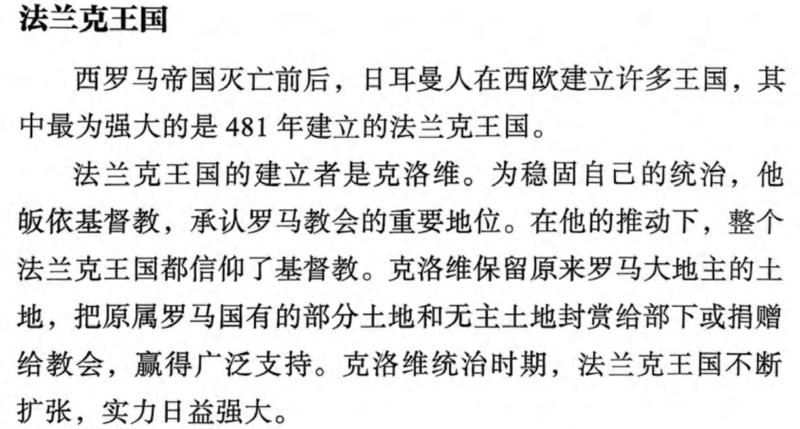
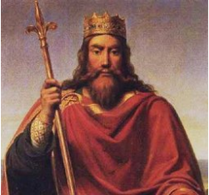
一、法兰克王国
1. 法兰克王国的建立者是谁？查理曼帝国分裂成哪些王国的雏形？封君封臣制度的核心和特点分别是什么？什么是庄园？由哪些人员构成？维持庄园秩序的是什么？
克洛维
核心手段：①
②
【知识拓展】：“丕平献土”。756年，法兰克国王向罗马主教献土，直接促成教皇国诞生，奠定了中世纪教权高于王权的基础。
第7课法兰克王国和西欧封建制度

Slide 7
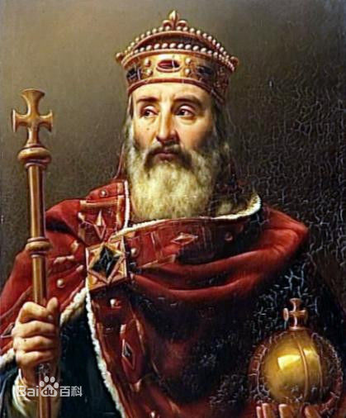
一、法兰克王国
1. 法兰克王国的建立者是谁？查理曼帝国分裂成哪些王国的雏形？封君封臣制度的核心和特点分别是什么？什么是庄园？由哪些人员构成？维持庄园秩序的是什么？
查理霸业 | ①768年，查理成为法兰克王国国王。 ②他征战扩张，建立查理曼帝国，推行基督教，把新扩张的地区划分为若干教区，命令每个教区的人民把每年收入的1/10贡献给教会，称为“什一税”；重视文化教育（“加洛林体”“加洛林文艺复兴”）； 800年，教皇在罗马为查理举行加冕礼，称查理为“罗马人的皇帝”，强化了教权与王权的联系。 ③814年，查理曼去世，强盛一时的帝国很快走向分裂。 ④843年，查理曼的三个孙子缔结条约，将帝国一分为三。这三个王国成为后来德意志、法兰西和意大利的雏形。
查理加冕
第7课法兰克王国和西欧封建制度

Slide 8
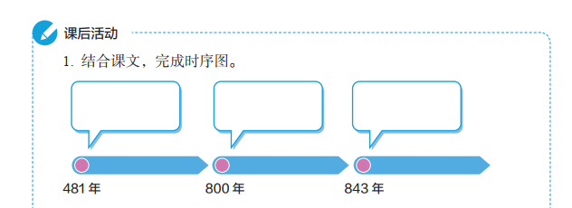
鼎盛：法兰克国王查理被罗马教皇加冕为“罗马人的皇帝”，史称“查理大帝”或“查理曼”
建国：克洛维建立法兰克王国
分裂：查理曼帝国一分为三
8世纪初封君封臣制度

Slide 9
二、封君封臣制度
1. 法兰克王国的建立者是谁？查理曼帝国分裂成哪些王国的雏形？封君封臣制度的核心和特点分别是什么？什么是庄园？由哪些人员构成？维持庄园秩序的是什么？
封君封臣制度 | 形成 | 8世纪前期，法兰克王国对土地的分封形式进行改革，要求得到封地的人必须服兵役。赐地的人成为封君，接受封地的人成为封臣。
 | 纽带 | 这种以土地封赐为纽带而形成的封建制度在西欧逐渐流行。
 | 特点 | ①封君与封臣的关系有着严格的等级性，而且权利、义务交织在一起，有一定的契约意义。②封臣必须效忠于封君，要为封君服兵役、提供财物等;封君不能任意侵害封臣的荣誉、人身和财产安全，当封臣受到外来攻击时，封君必须提供保护。
 | 影响 | 这一制度成为西欧封建社会的典型特征，推动了西欧封建制度的形成。
第7课法兰克王国和西欧封建制度

Slide 10
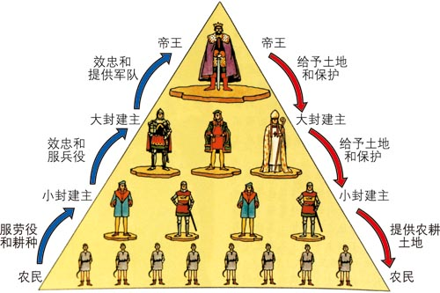
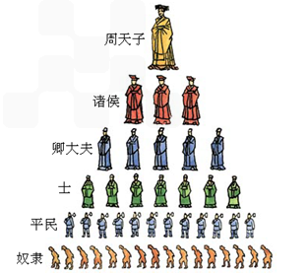
合作探究：西欧封君封臣制和西周分封制的异同
封君与封臣：只承认自己直属上下级，对于其他的上下级关系与自己无关，不可越级统领。
“我附庸的附庸，不是我的附庸。” 普天之下莫非王土，率土之滨莫非王臣。”
相同点：
不同点：
权利与义务交织，等级森严。
西欧封君封臣制以土地为纽带，不可越级统领；
西周分封制以血缘为纽带，天子是最高统治者。

Slide 11
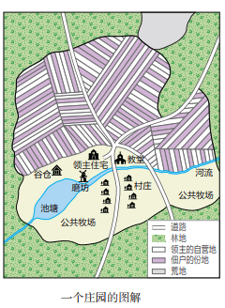
三、庄园和农奴制度
1. 法兰克王国的建立者是谁？查理曼帝国分裂成哪些王国的雏形？封君封臣制度的核心和特点分别是什么？什么是庄园？由哪些人员构成？维持庄园秩序的是什么？

Slide 12
三、庄园和农奴制度
1. 法兰克王国的建立者是谁？查理曼帝国分裂成哪些王国的雏形？封君封臣制度的核心和特点分别是什么？什么是庄园？由哪些人员构成？维持庄园秩序的是什么？
庄园和农奴制度 | 时间 | 9-11世纪
 | 庄园性质
 | 居民构成
 | 佃户基本义务 | 为领主提供劳役是佃户的基本义务。劳役量的多少主要依据佃户份地的大小来确定。佃户使用领主的磨坊、酿酒机、面包炉等，都必须缴纳使用费。教会也向佃户征收什一税。
 | 农奴的身份和地位 | 一般每周要为领主劳动3天，剩下的时间才属于自己，这是农奴交纳的劳役地租。农奴承担的人身义务还包括交纳人头税、结婚税、继承税等。农奴不能随意离开领主，如果私自离开庄园，领主有权抓捕。
 | 庄园法庭 | 作用 | 维护庄园公共秩序
 |  | 主持者 | 领主或他的管家
庄园既是一个自给自足的经济组织，也是相对独立的政治单位，是西欧封建制度的基础。（中世纪西欧封闭落后的重要原因）
领主+佃户（自由农+缺少自由的农奴）
具有一定的契约关系，统治与被统治、剥削与被剥削关系
第7课法兰克王国和西欧封建制度

Slide 13
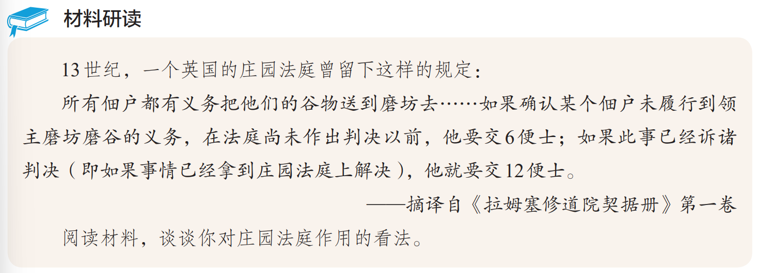
【答案】庄园法庭是领主实行统治的工具，维护领主的经济特权;在一定程度上规范领主与佃户的关系，维护庄园内部的秩序。
一材多问:依据材料，分析这种经济控制手段是如何与封君封臣制度的政治结构相互关联，共同维系封建秩序的。
【答案】二者并非孤立存在，而是通过土地垄断、司法特权、人身依附形成相互支撑的体系。庄园法庭的罚款机制，既是经济剥削的具体手段，也是封建领主将政治权力转化为经济控制力的方式，共同维护以等级依附为核心的西欧封建秩序。

Slide 14
归纳总结：中西封建制度对比
类别 | 西欧 | 中国
政治
经济
思想
封君封臣制
君主专制中央集权
庄园经济（自给自足）
小农经济（自给自足）
教会
儒学

Slide 15
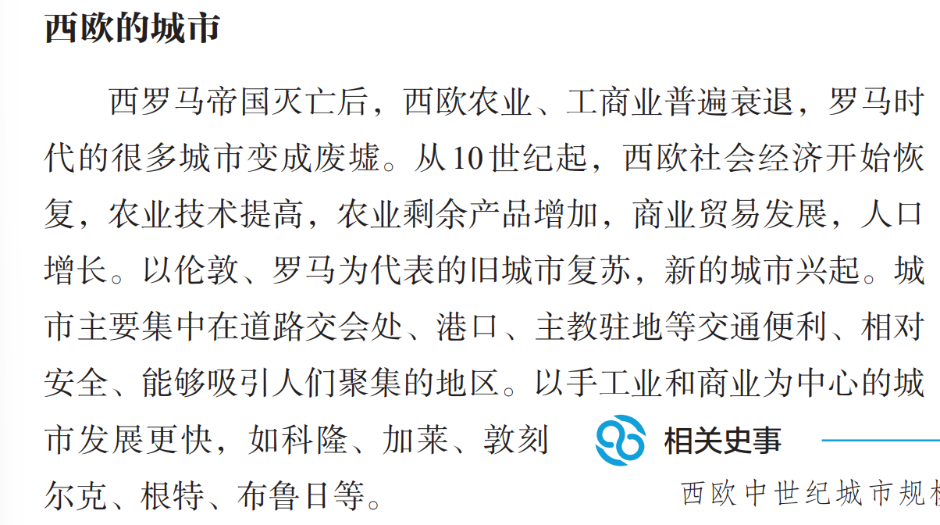
一、西欧城市
2. 西欧城市争取自由或自治的方式有什么？自由城市有什么权利和局限？城市居民有哪些人构成？如何获得市民身份？早期资产阶级一般有哪些人？
背景：
意义：城市是西欧中世纪晚期经济复苏的标志，打破了庄园经济的封闭性，为后来资本主义萌芽奠定了经济基础。
表现：
第8课 西欧的城市和大学

Slide 16
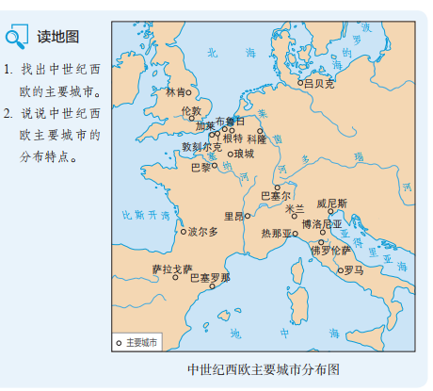

Slide 17
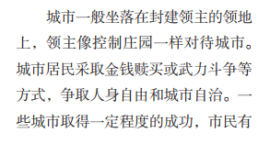
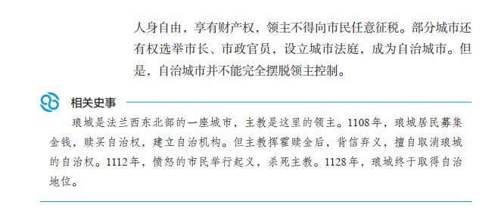
2. 西欧城市争取自由或自治的方式有什么？自由城市有什么权利和局限？城市居民有哪些人构成？如何获得市民身份？早期资产阶级一般有哪些人？
斗争方式
权利
争取城市自治权的标志性事件，本质是工商业者反抗封建领主剥削、争取政治权利的阶级斗争，为后续西欧城市自治运动树立了范本。
局限性

Slide 18
二、市民阶级出现
2. 西欧城市争取自由或自治的方式有什么？自由城市有什么权利和局限？城市居民有哪些人构成？如何获得市民身份？早期资产阶级一般有哪些人？
手工业者和商人
市民阶层的出现 | 市民构成
 | 市民自由特权
 | 阶级分化
 | 历史地位
农奴一旦进入城市，工作和生活满一年零一天，就可能获得市民身份，成为自由人。（中世纪西欧城市享有自由与自治特权，农奴在城市住满规定期限后，可获得市民身份，摆脱领主的人身控制，这就是“城市的空气使人自由”的含义。“城市自由”的实质本质是用城市的经济特权换取农奴的人生解放。从根本上冲击了庄园制的经济基础，加速了庄园制的瓦解）
随着工商业繁荣和城市发展，市民阶层逐渐形成。城市手工业者和商人不断分化，出现富裕的大手工业作坊主、商人和银行家等，他们被视为资产阶级的前身。（中世纪西欧城市通过行会管理手工业者和商人）
市民阶层是中世纪西欧新兴的社会力量，打破了传统贵族—农奴的二元社会结构，为近代欧洲社会转型奠定阶级基础。
第8课 西欧的城市和大学

Slide 19
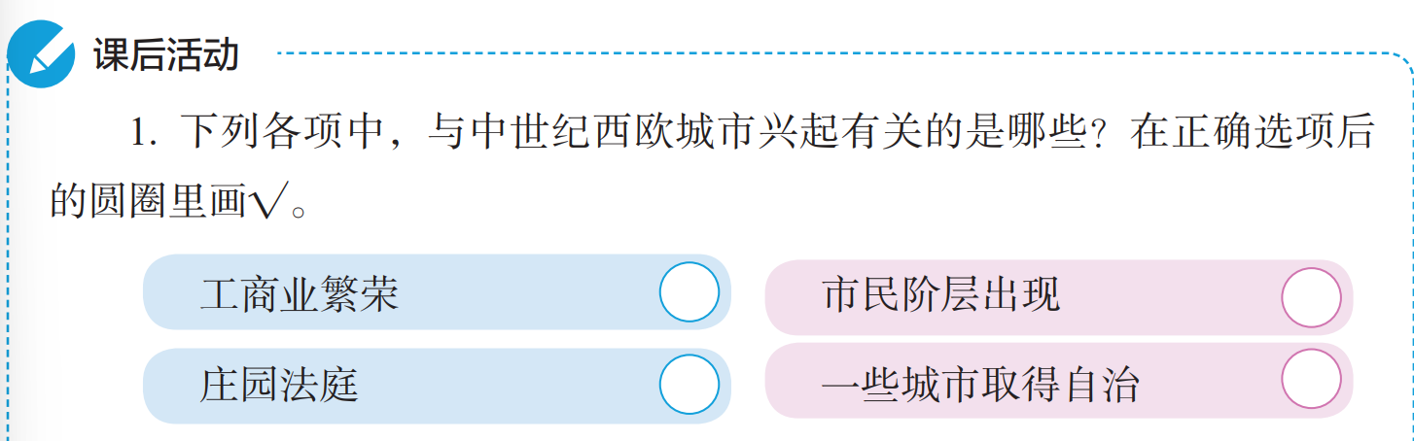

Slide 20
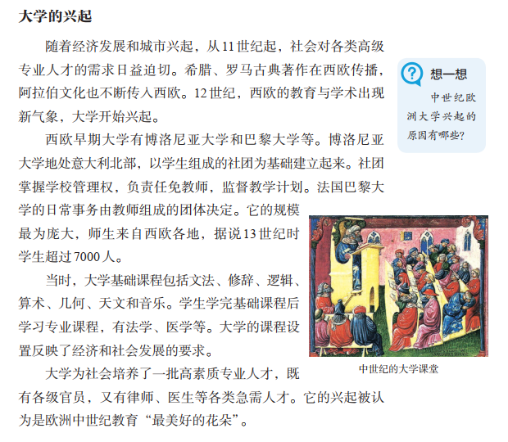
内因
原因
①
②
外因

Slide 21

西欧社会变化
根据所学，你如何理解“城市的空气使人自由”？
（西欧封建社会有哪些变化，这些新发展与变化有何共同作用？）
推动西欧向近代社会转型
大学兴起，逐渐冲破教会的思想控制，为文艺复兴奠定了基础
思想上：
基督教教会
变化
政治上：
封君封臣制度
城市兴起，城市获得自由和自治的权利
商品经济发展，开始瓦解封建经济，出现了早期资产阶级，为资本主义的兴起准备了条件
经济上：
庄园制度

Slide 22
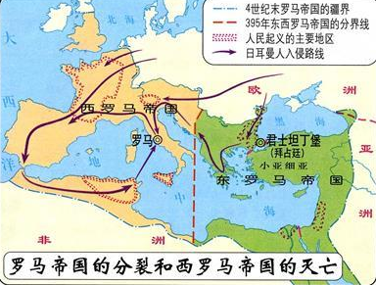
日耳曼人占领
帝国政权保存
公元476年西罗马帝国灭亡，西罗马帝国灭亡后，东罗马帝国还延续了上千年，它是怎么做到的？最后又是怎么灭亡的？

Slide 23
一、拜占庭帝国的兴亡
拜占庭帝国的兴衰 | 别称与早期版图 | 拜占庭帝国又称东罗马帝国，早期版图包括巴尔干半岛、亚洲西部和非洲北部地区。
 | 经济繁荣的原因 | 这些地区有农业比较发达的埃及、叙利亚，有许多大都市和国际贸易港口。在交通干线上，各国商船、驼队和车队密集。丝绸、香料、象牙、地毯等奢侈品从中国、印度、波斯等地源源不断地运来。帝国生产的农产品、玻璃制品、金银制品等远销海外。
 | 查士丁尼统治 | ①政治：6世纪，皇帝查士丁尼整饬吏治，遏制贵族特权，加强中央集权。 ②军事：他还进行了20多年对外战争，征服意大利半岛、西班牙东南部，并扩大了在北非的领土。（地跨欧、亚、非三洲） ③局限：他对民众实行高压统治，课以重税，竭力维护奴隶制，结果招致反抗。

Slide 24
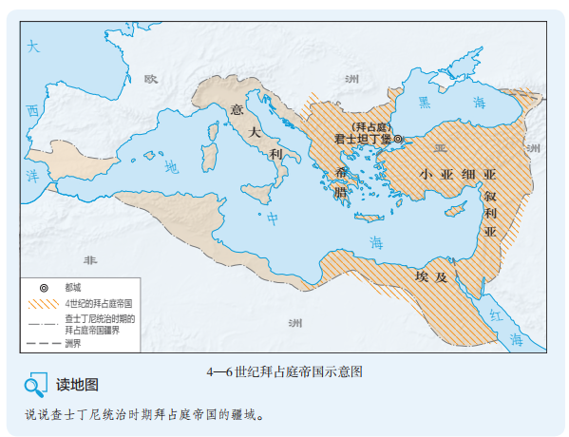

Slide 25

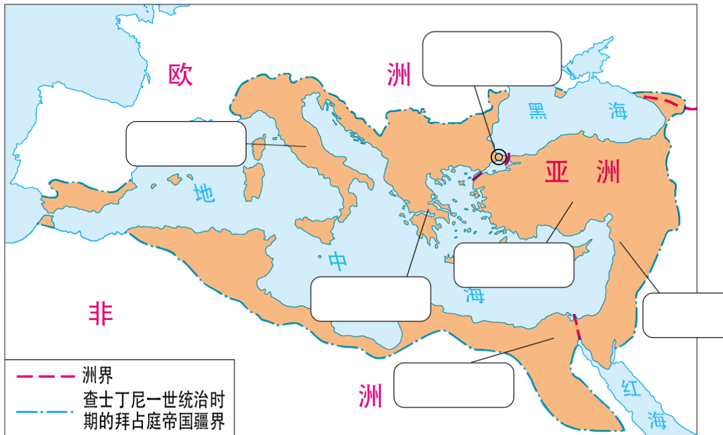
意大利
经济比较活跃
社会比较稳定
小亚细亚
希腊
埃及
叙利亚
君士坦丁堡
（拜占庭）

Slide 26
一、拜占庭帝国的兴亡
拜占庭帝国的兴衰 | 帝国的衰亡
 | 灭亡 | 1453年，拜占庭帝国被奥斯曼帝国灭亡。
①从7世纪起，阿拉伯人不断进攻拜占庭帝国，蚕食帝国领土。
②9世纪以后，十字军不仅没有给拜占庭帝国所需的军事援助，还一度占领君士坦丁堡和拜占庭帝国的大部分领土。拜占庭帝国日渐衰弱。
③从14世纪初开始，拜占庭帝国受到新崛起的奥斯曼人的不断进攻。
（知识拓展：十字军东侵的本质——西欧封建主借援助之名，行掠夺之实。十字军占领君士坦丁堡，是拜占庭由盛转衰的关键转折点。）

Slide 27
二、《查士丁尼法典》
4. 拜占庭帝国走向衰落有哪些重大事件？《罗马民法大全》包含哪些法律，这些法律的内容分别是什么？评价《罗马民法大全》。拜占庭有哪些文明成就？
《查士丁尼法典》 | 编纂目的 | 稳定帝国社会秩序，保证皇帝专制权力。
《罗马民法大全》 | 组成 | ①《查士丁尼法典》2世纪初以来历任罗马皇帝颁布的法令 ②《法学汇纂》历代罗马法学家有关法律问题的论文和著作摘录选编 ③《法理概要》简易的法学教材 ④《新法典》查士丁尼颁布的、但未列入法典的敕令
 | 历史影响 | 《罗马民法大全》仍然承认奴隶制，但在一定程度上改善了奴隶地位。在财产、买卖、债务、契约关系等方面《罗马民法大全》也作出明确规定，奠定了欧洲民法的基础。
 | 地位 | 《罗马民法大全》是欧洲历史上第一部系统完备的成文法典，它奠定了后世欧洲民法体系的基础，其“法律面前人人平等”、“私有财产神圣不可侵犯”的原则，对近代欧美国家的立法与司法产生了深远影响，但同时仍然承认奴隶制，本质上维护了拜占庭帝国奴隶主阶级的统治利益。

Slide 28
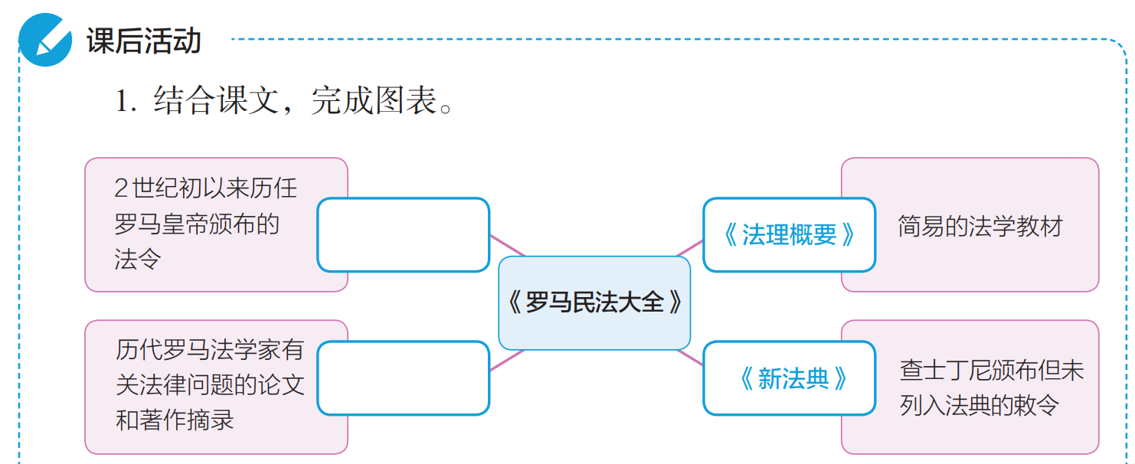
《查士丁尼法典》
《法学汇纂》

Slide 29
材料研读 ▏
奴隶可以通过不同方式获得自由，除非奴隶本人不愿意这么做。但是，奴隶在被解放为自由人后，仍要对奴隶主的继承人或者奴隶主指定之人履行义务
——《查士丁尼法典》
阅读材料，谈谈你的看法。
这段材料体现了查士丁尼法典的两面性。一方面，它允许奴隶通过一定方式获得自由，在一定程度上改善了奴隶的地位，体现了法律的进步性。另一方面，解放后的自由人仍需对奴隶主及其指定人员履行义务，说明法典本质上维护奴隶制，是保障奴隶主阶级利益的工具，并未从根本上改变奴隶的处境。

Slide 30
三、拜占庭文化
4. 拜占庭帝国走向衰落有哪些重大事件？《罗马民法大全》包含哪些法律，这些法律的内容分别是什么？评价《罗马民法大全》。拜占庭有哪些文明成就？
拜占庭文化 | 特点 | 对基督教和希腊罗马古典文化传统，以及西亚、北非等地的文化因素兼收并蓄。
 | 本质 | 拜占庭文化并非单一文明的延续，而是以基督教为精神内核，融合希腊罗马古典文化和西亚、北非东方文化的复合型文明，是地中海多元文明的集大成者。
 | 史学成就 | 6世纪时，历史学家普洛柯比著有《战争史》和《秘史》等书。
 | 建筑代表 | 位于君士坦丁堡的圣索菲亚大教堂是拜占庭建筑的代表，它的巨大穹顶最具特色。
 | 拜占庭帝国在东西方文化交流中作用 | ①文化保存与传播：许多希腊罗马古典作品，尤其是科学著作，通过拜占庭帝国流传到阿拉伯帝国，被翻译成阿拉伯文。 ②对东欧的影响：东正教传人俄罗斯等东欧地区，拜占庭通用的希腊字母对后来东欧文字的形成有促进作用。
 | 文化交流的影响
为拜占庭文化向西欧传播打开了大门（它保存了大量希腊、罗马古典作品），也为后来文艺复兴运动提供了丰富的文化素材。

Slide 31

实战演练：
1.下面是某一历史剧的各幕内容，据此推断，该剧本名称应该是（ ）
A.亚历山大帝国的发展 B.拜占庭帝国的衰落
C.法兰克王国的发展 D.英国君主立宪的序幕
2.下图是欧洲某一制度的示意图。关于该制度，下列说法正确的是（ ）
A.它是罗马帝国的等级制度 B.它确立了土地的无偿赏赐
C.权利和义务交织，有一定的契约意义 D.国王与属下的关系类似古代中国皇帝与臣僚的关系
3.11世纪欧洲不少封建效忠契约有如下记载(部分)：“我将以名下土地为担保，每年为伯爵提供40天骑兵役等。伯爵承诺，庇护我免受外敌侵扰与他人侵害，保障我对土地的世袭领有权。”这说明中古西欧封建关系的本质特征是（ ）
A.领主对附庸的绝对控制 B.领主和农奴的雇佣关系
C.伯爵和附庸的对立共存 D.土地为纽带的契约关系
4.以下是对世纪时某文献的描述:“它对财产、买卖、债务、契约关系等作出明确规定……它并没有废除垂死的奴隶制度，但一定程度上改善了奴隶的地位”。该文献是（ ）
A.《法学汇纂》 B.《罗马民法大全》 C.《十二铜表法》 D.《汉谟拉比法典》
5.圣索菲亚大教堂，其穹顶采用罗马式建筑技术，但其内部镶嵌画却以希腊神话人物形象描绘了基督教故事，壁画中还融入了波斯风格的几何图案。这从侧面反映出东罗马帝国的文化特点是（ ）
A.封闭保守 B.兼容并蓄 C.消极落后 D.神权至上
C
C
D
B
B

